Slide 1
管理MAC地址转发表

Slide 2
一、实验目的
理解交换机MAC地址表的建立
通过MAC地址转发表理解交换机MAC地址学习过程
掌握MAC地址表的管理

Slide 3
二、实验设备与条件
思科2960交换机一台，计算机若干台
Cisco packet tracer软件
实验网络拓扑图如下

Slide 4
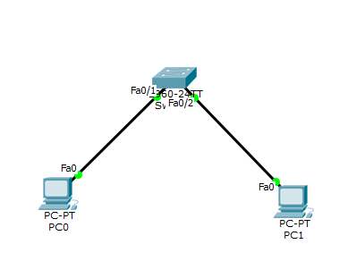
实验网络拓扑图
C2960-24
ip 192.168.1.1
ip 192.168.1.2

Slide 5
实验要求与说明
PC0和PC1分别接入交换机，查看PC0和PC1的MAC地址转发表
PC0和PC1通信，通过捕获ICMP和ARP数据包，观察和分析交换机的工作过程，即交换机是如何通过添加、管理和转发PC机的MAC地址，实现PC机之间建立连接。

Slide 6
（1）按照网络拓扑图，将PC0和PC1分别接入交换机的fa0/1和fa0/2，并为PC0和PC1配置IP地址。在交换机上查看show mac-address-table

Slide 7
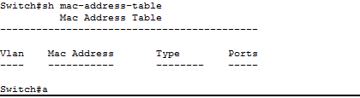
四、实验内容与步骤
(1)按照网络拓扑图，将PC0和PC1分别接入交换机的fa0/1和fa0/2，并为PC0和PC1配置IP地址。
(2)在交换机上查看show mac-address-table ,发现地址转发表为空。如下图

Slide 8
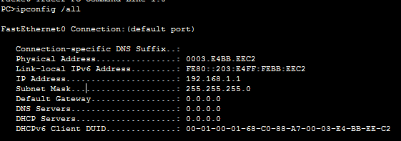
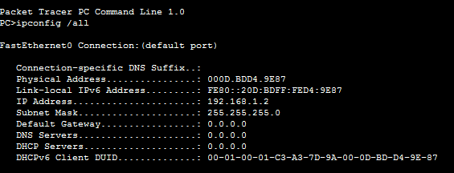
（3）查看PC0和PC1的MAC地址
PC0的MAC地址
PC1的MAC地址

Slide 9
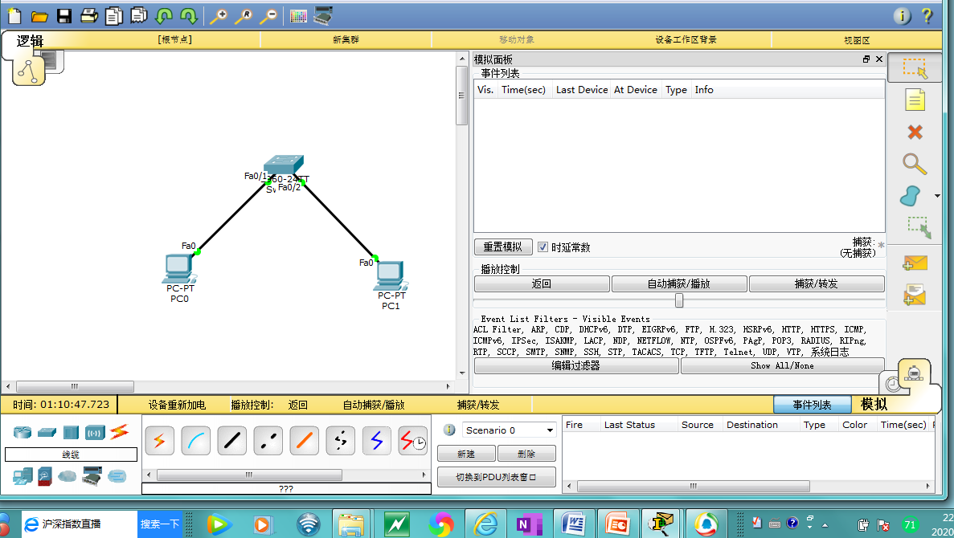
切换到模拟器的模拟模式

Slide 10
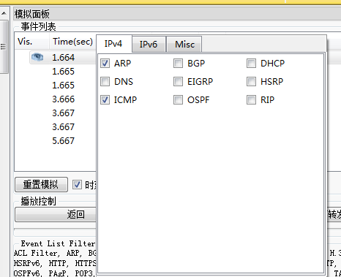
编辑过滤器 选择过滤“ARP”和“ICMP”

Slide 11
模拟过程
1、打开“自动捕获/捕获”按钮
2、在主机PC0上用ping命令对主机PC1发送信息
3、ping命令结束后单击“自动捕获/捕获”按钮，停止自动捕捉。此时事件列表中显示ping命令期间捕获的协议数据包
4、分析ARP和ICMP协议报文
具体过程如下所图示

Slide 12
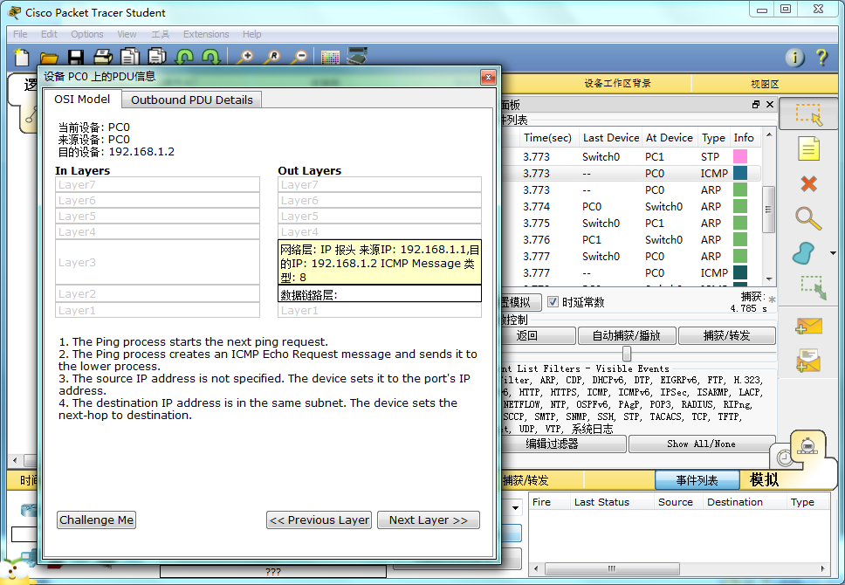
--，PC0，--ICMP（1） 开始一个ping请求

Slide 13
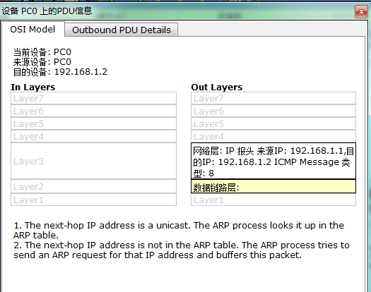
--，PC0，--ICMP（2） pc0下一跳的地址ip:192.168.1.2是单播地址，查询arp表，此ip不在arp表中，尝试为此ip发送一个ARP请求包，将包存入缓存中

Slide 14
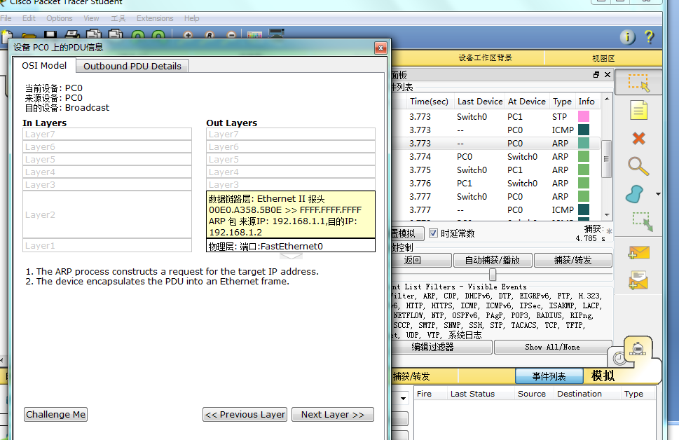
--，PC0，ARP（1） ARP协议报文，PC0发出的查询目标ip192.168.1.2所对应MAC地址的ARP查询包，是个广播报文

Slide 15
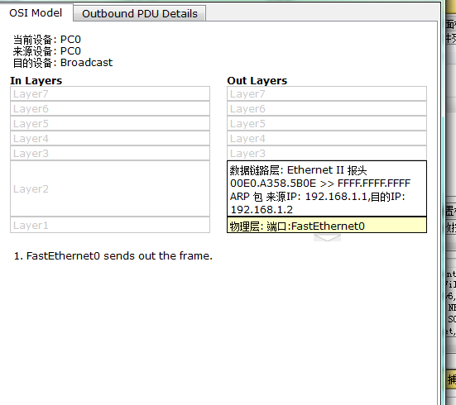
--，PC0，ARP（2） 从PC0的适配器发出广播帧

Slide 16
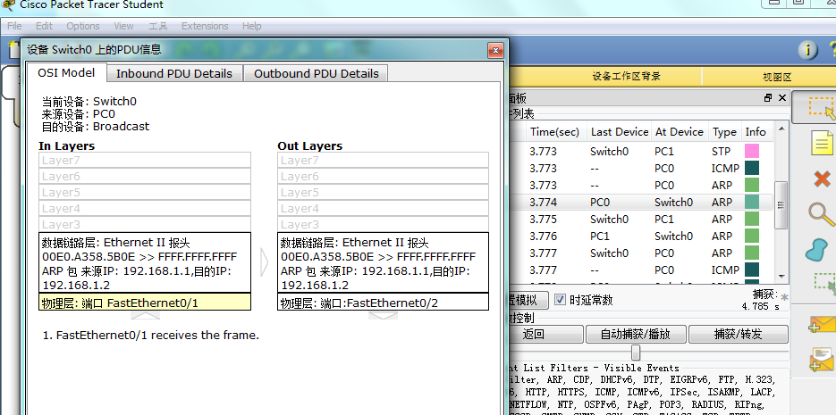
PC0，SWITCH，ARP（1） 交换机从连接PC0的fa0/1口接收帧

Slide 17
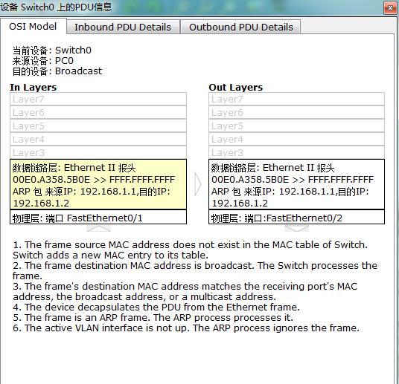
PC0，SWITCH，ARP（2） 交换机接收该帧，发现PC0的MAC不在MAC地址表中，交换机将此MAC和对应当端口添加到自己的MAC表中，继续查找帧的目的MAC（PC1的MAC）

Slide 18
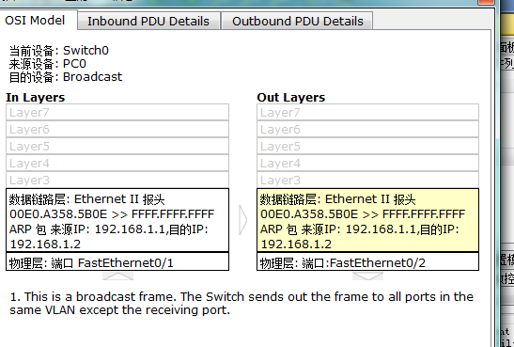
PC0，SWITCH，ARP（3） 交换机继续将这个广播帧发送给同一个子网的除了接收端口（fa0/1）以外的其他端口

Slide 19
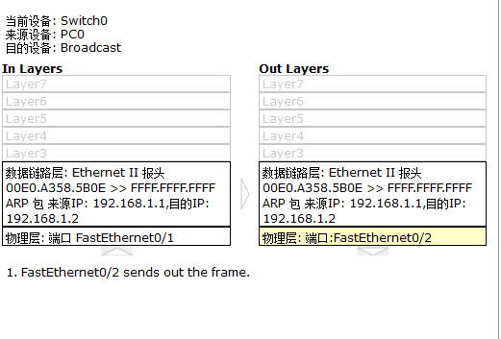
PC0，SWITCH，ARP（4） 从fa0/2发出广播帧

Slide 20
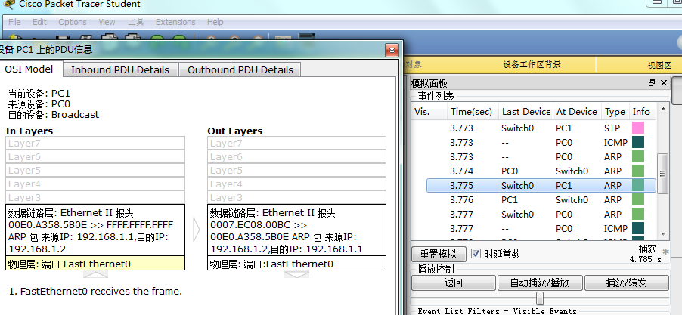
SWITCH，PC1，ARP（1） PC1的适配器接收此广播帧

Slide 21
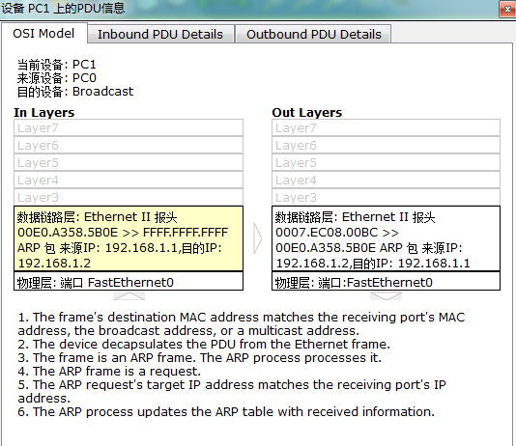
SWITCH，PC1，ARP（2） PC1接收ARP请求帧

Slide 22
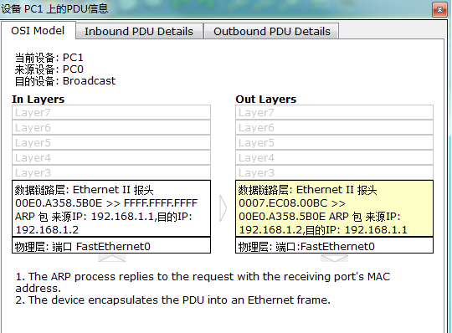
SWITCH，PC1，ARP（3） ARP处理来自PC1的应答

Slide 23
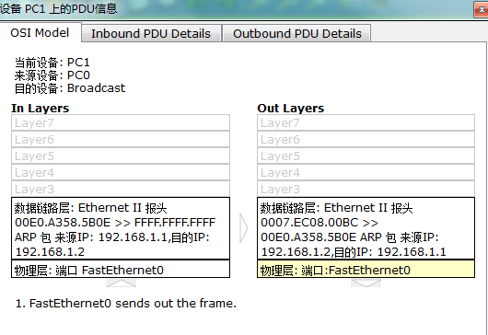
SWITCH，PC1，ARP（4） PC1发送帧

Slide 24
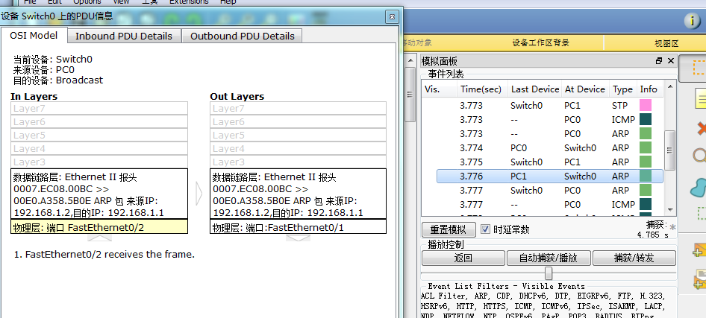
PC1，SWITCH，ARP（1） 交换机从fa0/2接收由PC1发来的帧

Slide 25
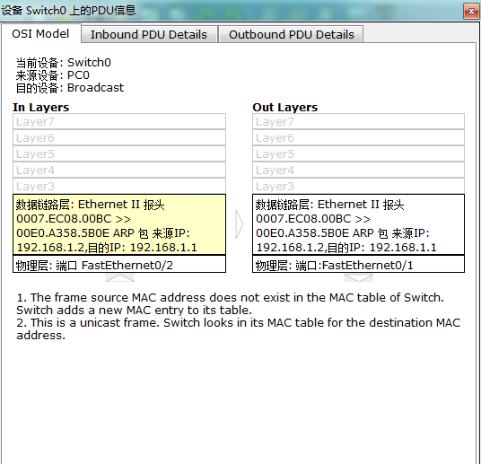
PC1，SWITCH，ARP（2） 帧的源MAC（PC1的MAC）不在MAC表中，将PC1的MAC加入MAC表中，这是一个单播帧，交换机从MAC表中查找目的MAC的相关信息

Slide 26
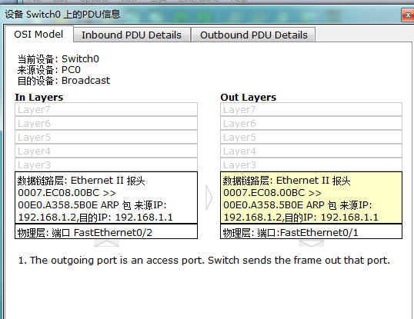
PC1，SWITCH，ARP（3） 发送端口是一个访问端口，交换机将此帧从该端口发出

Slide 27
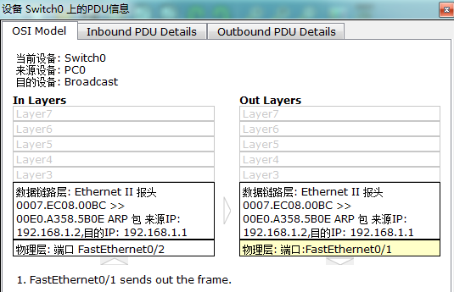
PC1，SWITCH，ARP（4） 交换机从fa0/1口发送帧给PC0

Slide 28
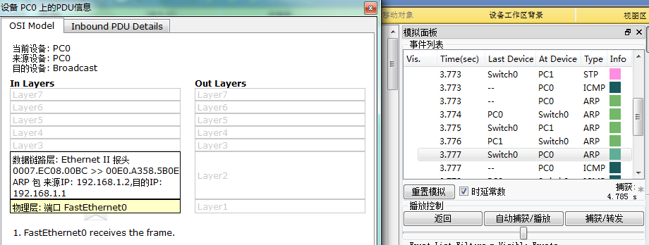
SWITCH，PC0，ARP（1） PC0接收帧

Slide 29
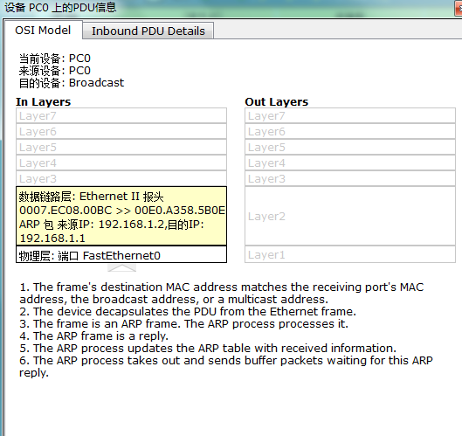
SWITCH，PC0，ARP（2） ARP更新ARP表

Slide 30
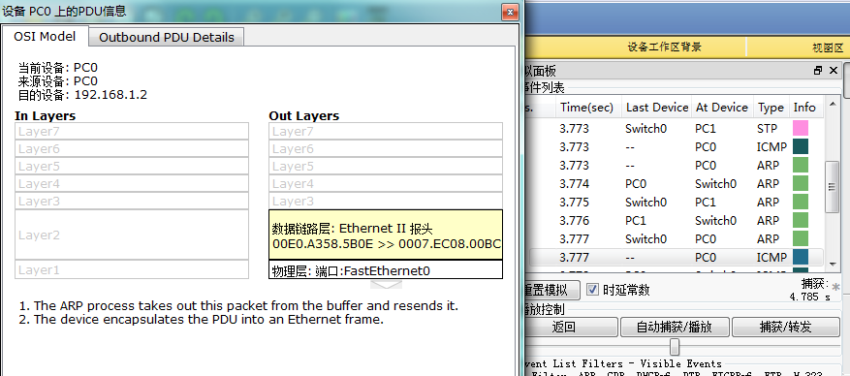
--，PC0，ICMP（1） ARP从缓存中取出包，重新发送

Slide 31
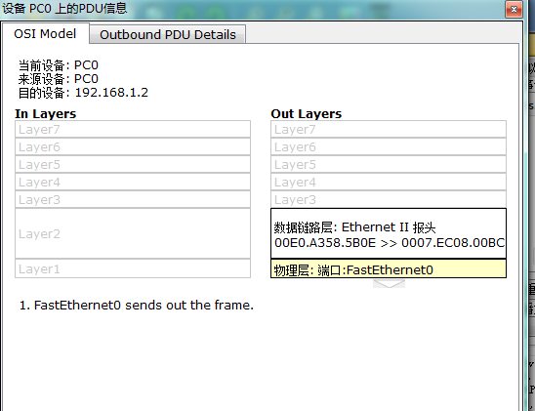
--，PC0，ICMP（2） PC0发送帧

Slide 32
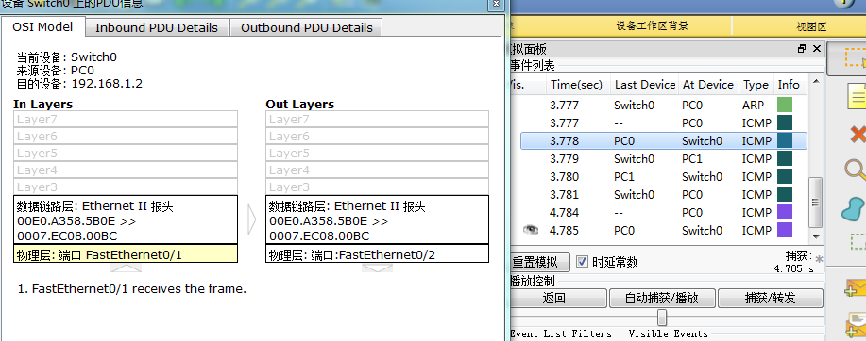
PC0，SWITCH，ICMP（1） 交换机的fa0/1口接收帧

Slide 33
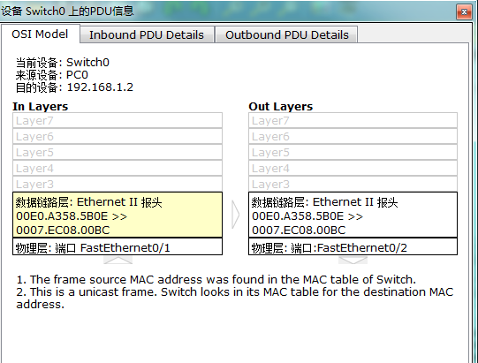
PC0，SWITCH，ICMP（2） 从交换机的MAC表中查找帧的源和目的MAC地址

Slide 34
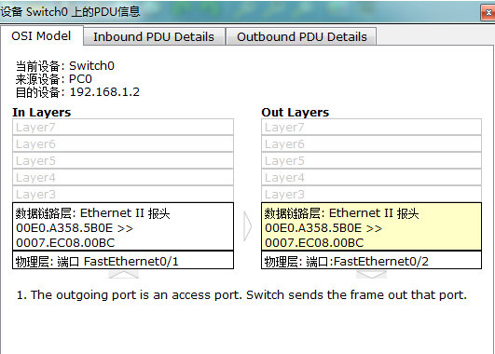
PC0，SWITCH，ICMP（3） 发出端口是访问端口，交换机发送帧

Slide 35
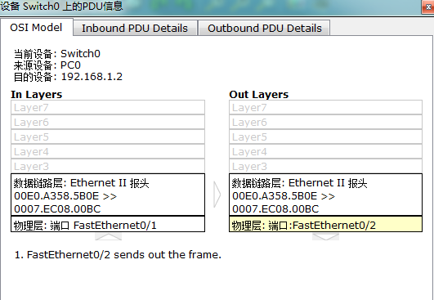
PC0，SWITCH，ICMP（4） 交换机从fa0/2口发出帧

Slide 36
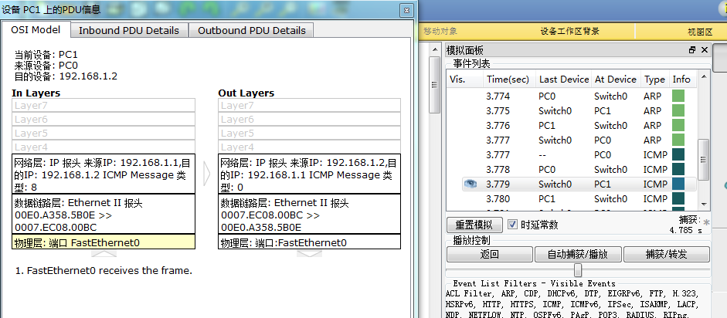
SWITCH，PC1，ICMP（1） PC1接收帧

Slide 37
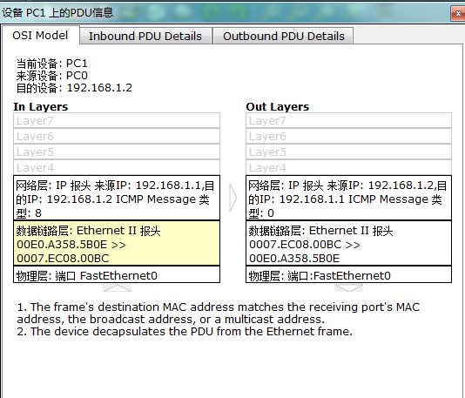
SWITCH，PC1，ICMP（2） 接收帧的MAC与发送帧的目标MAC相吻合

Slide 38
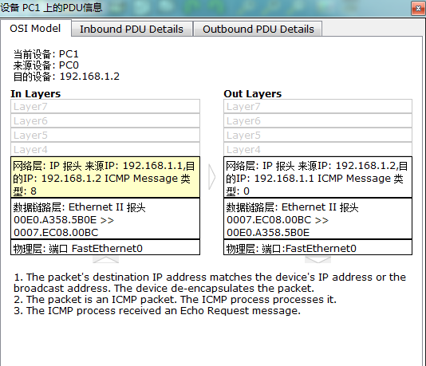
SWITCH，PC1，ICMP（3） 目的IP与ping的目的地址相吻合，发送一个应答信息

Slide 39
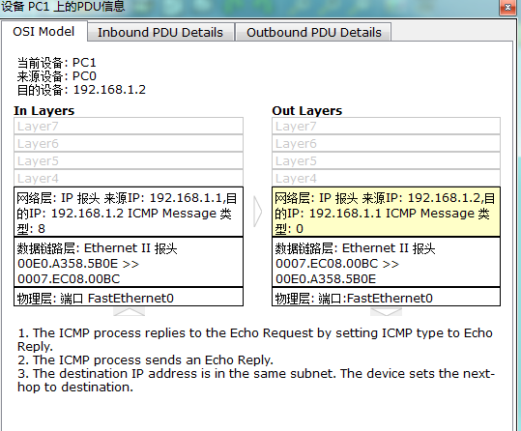
SWITCH，PC1，ICMP（4） PC1发送一个应答

Slide 40
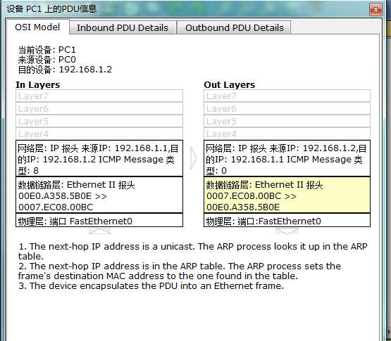
SWITCH，PC1，ICMP（5） 查找ARP表，为应答帧附上目的MAC

Slide 41
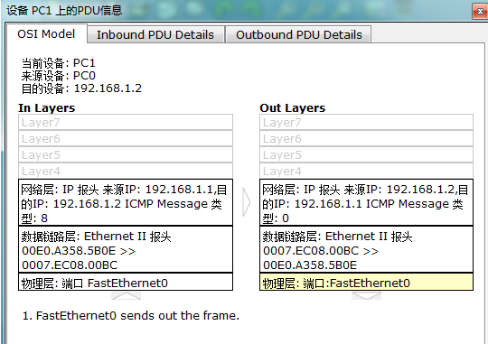
SWITCH，PC1，ICMP（6） PC1发出应答帧

Slide 42
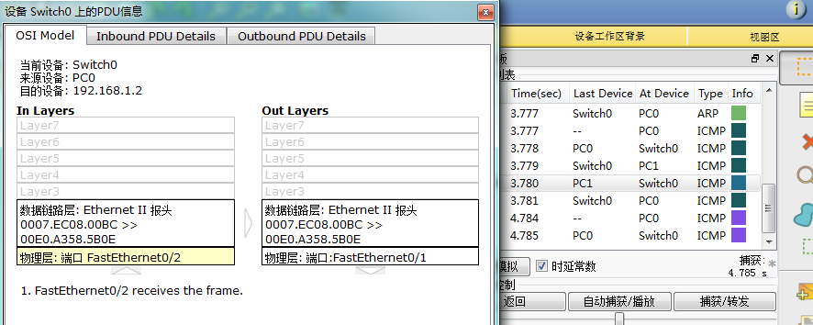
PC1，SWITCH，ICMP（1） 交换机的fa0/2口接收帧

Slide 43
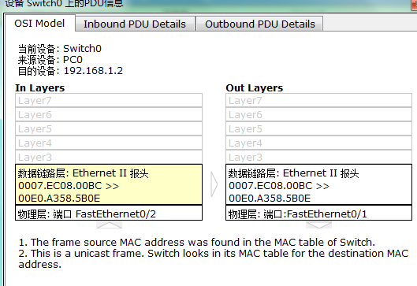
PC1，SWITCH，ICMP（2） 交换机从MAC表中查找目的MAC

Slide 44
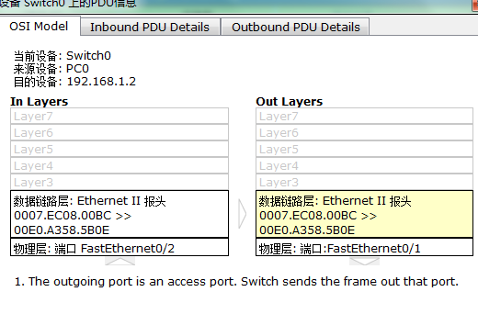
PC1，SWITCH，ICMP（3） 交换机从访问端口发出应答帧

Slide 45
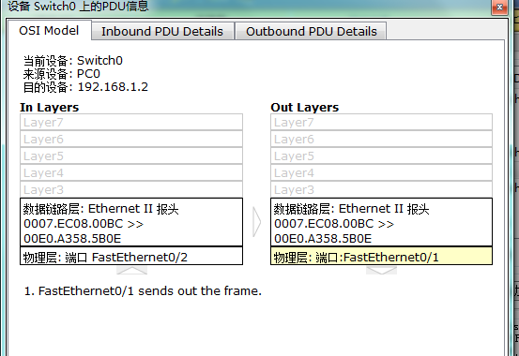
PC1，SWITCH，ICMP（4） 交换机从fa0/1口发出应答帧

Slide 46
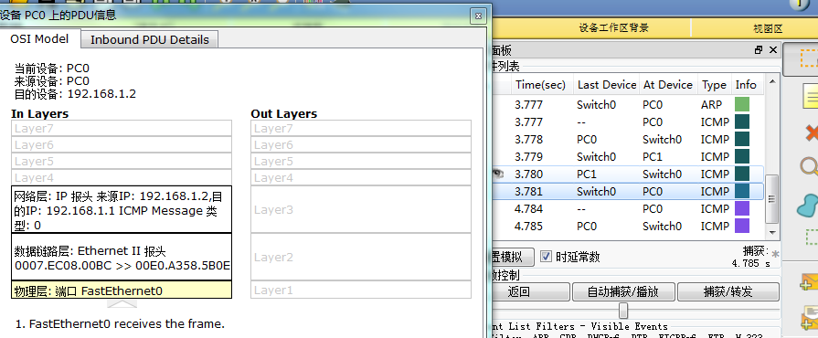
SWITCH，PC0，ICMP（1） PC0接收应答帧

Slide 47
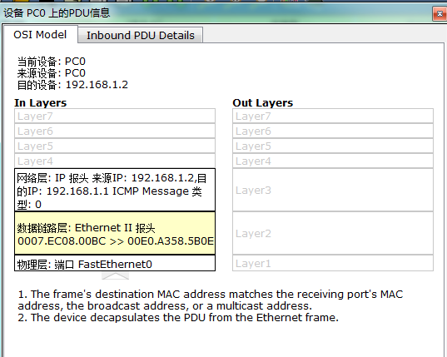
SWITCH，PC0，ICMP（2） PC0从帧中拆离数据

Slide 48
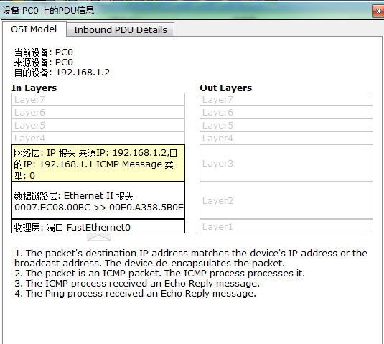
SWITCH，PC0，ICMP（3） PC0到PC1的ping成功

Slide 49
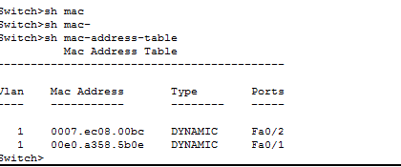
交换机上的MAC地址表

Slide 50
配置静态MAC地址表
通常交换机通过学习的MAC地址表，都是动态的
可以通过命令方式设定静态的MAC地址表项
swtich(config)#mac-address-table static mac-address vlan 1 interface fa0/2

